Slide 1
Реализация ФООП: методический аспект
Кулиева М.Н., методист, учитель истории и обществознания
МБОУ СОШ № 8 им. Сибирцева А.Н.

Slide 2
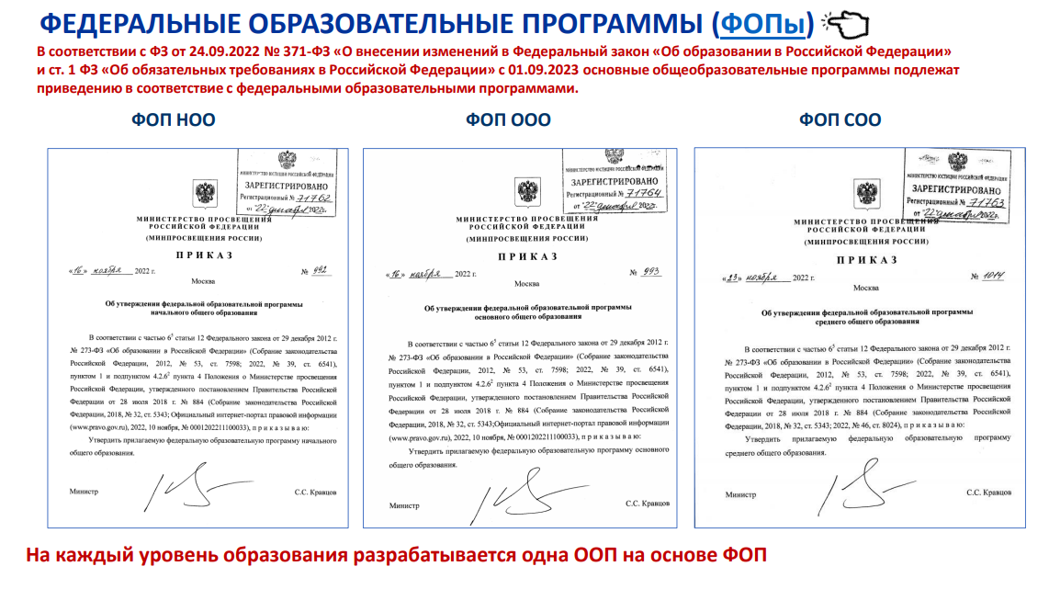
ФООП - федеральные основные образовательные программы
ФОП – федеральная образовательная программа.
ФОП начального общего образования (Приказ Минпросвещения от 16.11.2022 № 992).
ФОП основного общего образования (Приказ Минпросвещения от 16.11.2022 № 993).
ФОП среднего общего образования (Приказ Минпросвещения от 23.11.2022 № 1014).

Slide 4
Цели введения ФООП:
Создание единого образовательного пространства во всей стране. Формирование единого содержания образования.
Устранение барьеров для учеников при переходе из школы в школу.

Slide 7
Особенности реализации ФООП:
ФОП обязательны к применению во всех школах.
При этом школы могут разрабатывать собственные образовательные программы. Главное, чтобы их содержание и планируемые результаты были не ниже уровня, который указан в ФОП.
Школы также смогут перераспределить время, которое выделяет федеральный учебный план на предметы, по которым не сдают ГИА, чтобы организовать углубленное изучение отдельных предметов или профильное обучение (Федеральный закон от 24.09.2022 № 371-ФЗ).

Slide 8
Углубленное изучение предметов на уровне ООО
Математика, информатика, физика, химия, биология.
На углубленном уровне за счет добавления учебных часов, из части учебного плана, формируемого участниками образовательных отношений.

Slide 9
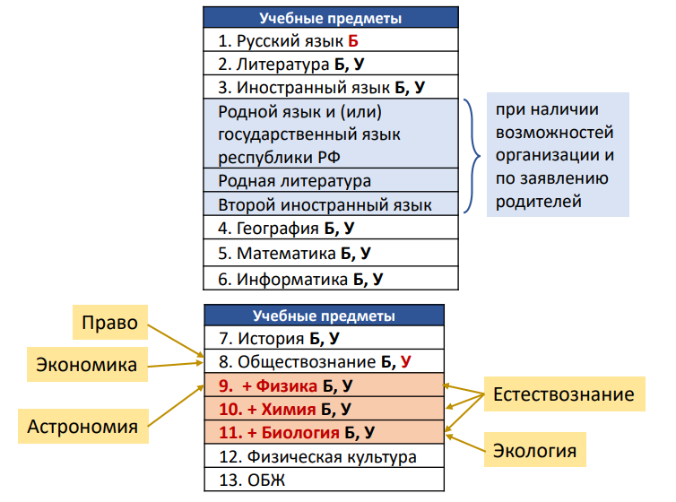
Углубленное изучение предметов на уровне СОО

Slide 10
Новые обязательные к изучению курсы и модули
Для реализации модуля «Введение в Новейшую историю России» в учебном курсе «История России» количество часов на изучение учебного предмета "История" в 9 классе увеличили на 14 учебных часов.
Введение в 7-9 классах нового учебного курса "Вероятность и статистика».
Реализация отдельного курса «Основы духовно-нравственной культуры народов России» (5-6 класс).

Slide 11
Федеральная рабочая программа воспитания
Единые для всех школ цели, задачи и направления воспитания.
Содержит перечень основных государственных и народных праздников, памятных дат России.

Slide 12
Федеральные рабочие программы по
учебным предметам
https://edsoo.ru/Rabochie_programmi_po_uch.htm

